Slide 1

JQUERY
Bootcamp Comercial

Slide 2
Índice
¿Qué es, como se usa y para que sirve JQUERY?
La declaración de variables
Funciones principales
Eventos y manejadores
Modificar elementos del DOM
Que es AJAX y cuales son sus ventajas
Petición Ajax
Recorrer Objetos
Modificaciones CSS por JQUERY
Atributos data
MODALES

Slide 3

¿Qué es, como se usa y para que sirve JQUERY?
Es una librería perteneciente al lenguaje de programación JavaScript
Solamente es necesario descargar la librería y enlazar en nuestras páginas el único archivo JavaScript que la forma
<script type="text/javascript" src="jquery.js"></script>
Simplifica el lenguaje JS, reduce el numero de errores y facilita la sintaxis

Slide 4

La declaración de variables
Como ya sabréis Js no es un lenguaje tipado, por lo que solo podremos inicializar las variables de tres formas.
Var
Se utiliza para declarar una variable y adicionalmente se puede inicializar el valor de esta variable(en desuso).
let
Te permite declarar variables limitando su alcance (scope) al bloque, declaración, o expresión donde se está usando.
Const
Te permite declarar variables, pero no permite reasignar su valor.

Slide 5
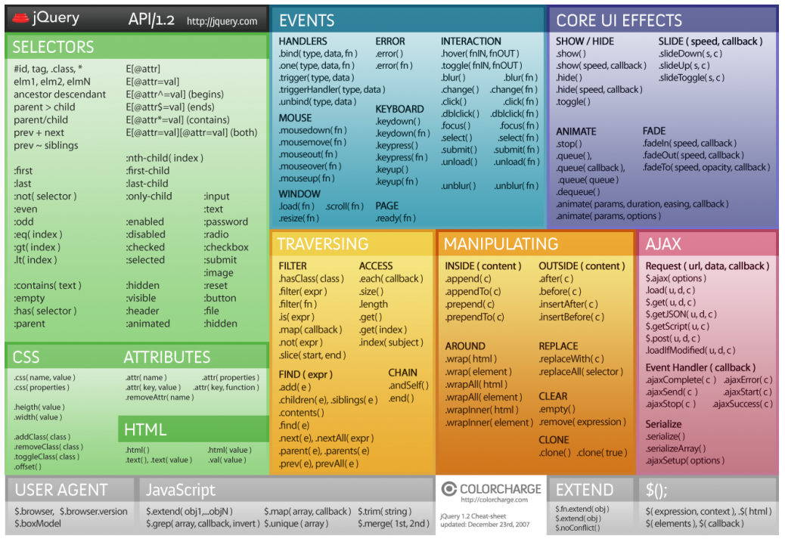
Funciones principales
La función principal para inicializar nuestras funciones es:
$(document).ready(function () {
//code
});
En su interior se programará o invocará a las funciones necesarias para la carga inicial de la página.
Otras funciones muy usadas pueden ser
removeClass(), addClass(), find(), html(), hide(), show()
*Os recomiendo tener una “cheatSheet” de cada lenguaje para consultas rápidas

Slide 6
Eventos y manejadores
Como en todos los lenguajes tenemos eventos
Blur, change, click, resize…
Para manejarlas lo haremos de la siguiente manera:
$(“elementoManejado”).on(“evento”, function(){//code});
$(“p”).on(“click”,function(){
console.log(“pulsaste el párrafo);
});
De esta forma podemos controlar cualquier evento asociado a un elemento del DOM.

Slide 7
Modificar elementos del DOM
Para manejar elementos del DOM tenemos varias funciones:
.html(): obtener el contenido de cualquier elemento, también se puede modificar ese elemento introduciendo el texto dentro de la función.
.append() o appendTo(): inserta un elemento requerido dentro del elemento indicado posicionándolo al final:
$(‘#elementoPadre').appendTo(‘<p>elemento hijo</p>’);
.prepend() o prependTo(): igual que el anterior solo que poniendo el elemento antes.
.clone(): sirve para clonar elementos
$(‘#elemento').clone();
Otras funciones son after(), before(), insert(), replace()…

Slide 8
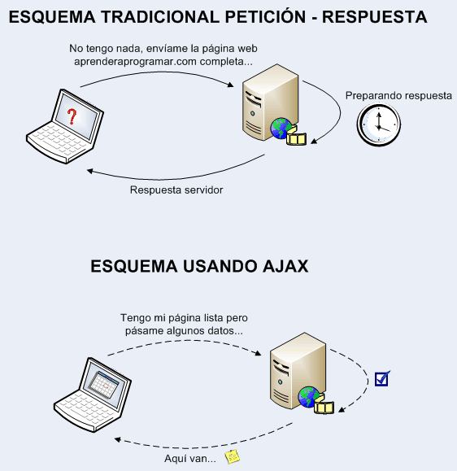
Que es AJAX y cuales son sus ventajas
Es un conjunto de técnicas de desarrollo web que permiten que las aplicaciones web funcionen de forma asíncrona, procesando cualquier solicitud al servidor en segundo plano
permite que las páginas se modifiquen sin tener que volver a cargarse, dándole al usuario la sensación de que los cambios se producen instantáneamente

Slide 9
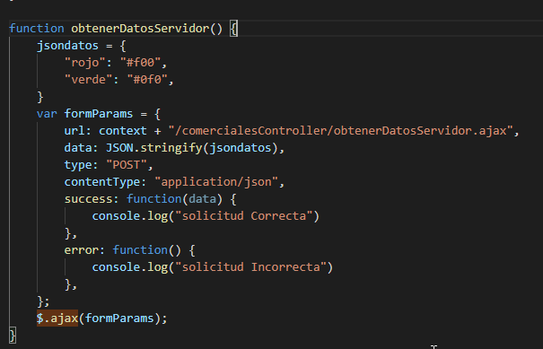
Petición Ajax
A continuación vamos a crear una función que tenga un Ajax para solicitar datos a un servidor:
Lo primero que necesitamos es saber como es la petición, en este caso es un POST
Entonces necesitaremos los datos que vamos a enviar “jsondatos”
A continuación configuramos la petición:
“url: indicamos sobre el servidor y mas concretamente sobre la función del controlador
“data”: parseamos los datos recogidos para pasarlos como cadena de String
“type”: como dijimos es un POST
“contentType”: en este caso será un JSON
“success”: en caso de que la petición se procese correctamente
“error”: en caso de que la petición no se pueda procesar
Por ultimo lanzaremos la petición Ajax
$.Ajax(formParams);

Slide 10


Peticion Ajax II
Para otro tipo de peticiones que no sean “POST”, jquery también nos lo facilitara
$.get()
$.getJSON()
*Siempre es recomendable apoyarse en la documentación(https://api.jquery.com/jquery.ajax/ ).

Slide 11
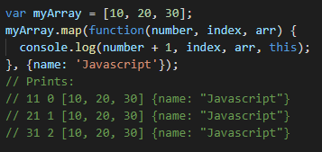
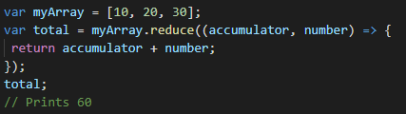

Recorrer Objetos
.map(): nos permite iterar todos los elementos de un arreglo, retornando un nuevo arreglo, dada una determinada función o callback a ejecutar en cada elemento que lo compone.
.forEach(): ejecutará el callback indicado por cada elemento del arreglo. La mayor diferencia entre ambos, es que este método no retorna un nuevo arreglo y solo se limitará a recorrerlo.
.reduce(): nos permite, dada una función, “reducirlo” o “transformar” los elementos de un arreglo en un nuevo y único valor.

Slide 12
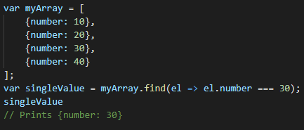

Recorrer Objetos II
.find(): nos retornara el primer elemento que encuentre cumpliendo los requerimientos que proponga nuestro callback.
.filter(): funcionamiento similar al de find(), retornara un nuevo arreglo con todos los elementos que encuentre cumpliendo los requerimientos que proponga nuestro callback.

Slide 13
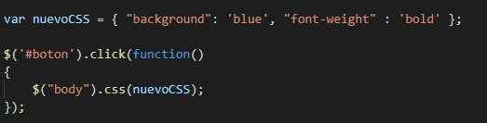

Modificaciones CSS por JQUERY
Tenemos dos formas de modificar los estilos desde css:
Creando estilos propios.
Añadiendo o eliminando clases existentes en el css al html.

Slide 14

Atributos data
Almacene datos arbitrarios asociados con los elementos coincidentes o devuelva el valor en el almacén de datos designado para el primer elemento del conjunto de elementos coincidentes.
<div data-role="page" data-last-value="43" data-hidden="true“ /div>
Podremos coger la información y/o modificarla de la siguiente manera:
-De esta manera podremos tener un elemento más completo y obtener más información de un elemento del DOM

Slide 15
MODALES
Para activar el modal sin utilizar el enlace podemos hacerlo con jQuery accediendo al propio modal por su id y ejecutando la función modal() de esta forma
De la misma manera con la palabra “hide”, lo ocultaremos.

Slide 16
FIN

